Slide 1
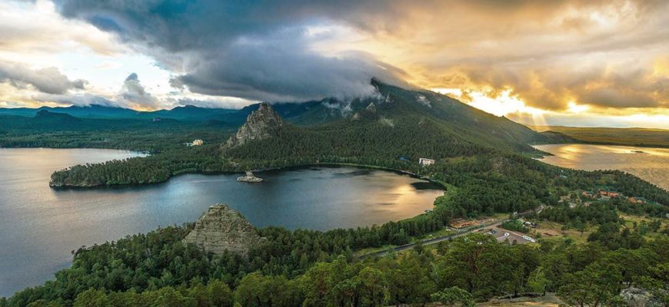

ИТОГОВЫЕ ПОКАЗАТЕЛИ ДЕЯТЕЛЬНОСТИ
ОБЪЕДИНЕННЫХ САНАТОРИЕВ АО «ЛОК «ОКЖЕТПЕС»
ЗА 12 МЕСЯЦЕВ 2024 ГОДА

Slide 2













ОСНОВНЫЕ РЕСУРСЫ И НАПРАВЛЕНИЯ
АО «ЛОК «Окжетпес»
«Окжетпес» Алматы
ООО «Астана
ОРГАНЫ ДЫХАНИЯ
СЕРДЕЧНО-СОСУДИСТАЯ
СИСТЕМА
КАРДИОЛОГИЧЕСКАЯ,
НЕВРОЛОГИЧЕСКАЯ РЕАБИЛИТАЦИЯ
ВОССТАНОВЛЕНИЕ ОПОРНО-ДВИГАТЕЛЬНОЙ ФУНКЦИИ
ЖЕЛУДОЧНО-
КИШЕЧНЫЙ ТРАКТ
ВОССТАНОВЛЕНИЕ ОБМЕНА ВЕЩЕСТВ
Минеральная вода
Грязи озера «Балпаш-Сор»
Собственный радоновый источник
Климатотерапия
Кумысолечение
Минеральная вода «Ессентуки№17» и «Ессентуки №4»
Сероводородные
и радоновые воды
Иловая грязь озера Тамбукан
Минеральная слабощелочная йодсодержащая вода
Термальные воды
Грязи оз. Тусколь
Климатотерапия

Slide 3





HR-ПОКАЗАТЕЛИ 12 месяцев за 2024 год
ЧИСЛЕННОСТЬ
СТРУКТУРА
38 АО «ЛОК «Окжетпес»
31 «Окжетпес» Алматы
20 ООО «Астана
172 АО «ЛОК «Окжетпес»
254
228 «Окжетпес» Алматы
ФАКТИЧЕСКАЯ
136 ООО «Астана
8 АО «ЛОК «Окжетпес»
265
792
25 «Окжетпес» Алматы
2
16 ООО «Астана
863
кандидата медицинских наук
УТВЕРЖДЕННАЯ
22 АО «ЛОК «Окжетпес»
1
49 «Окжетпес» Алматы
344
доктор медицинских наук
47 ООО «Астана
ОБУЧЕНИЕ
СРЕДНЯЯ ЗАРПЛАТА
УКОМПЛЕКТОВАННОСТЬ
ТЕКУЧЕСТЬ
В 2023 году -326 491 тенге
В 2024 году -372 200 тенге
ПЕРСОНАЛ
92%
МЕДПЕРСОНАЛ
93%
8,8%
69 АУП
168 медработники
+14%
242 прочий персонал

Slide 4








АНАЛИЗ ЛЕЧЕБНО-РЕАБИЛИТАЦИОННОЙ РАБОТЫ ОБЪЕДИНЕННЫХ САНАТОРИЕВ
АО «ЛОК «Окжетпес»
11 956
1 092
ФСМС
6 833
5 123
объединенные санатории
1 092
27 829
филиал АО «ЛОК «Окжетпес» Алматы
10 699
10 992
человек за 2024 год
4 834
прикрепленный контингент
5 066
16 038
коммерческие гости
742
ООО «Астана
100,6% ФАКТИЧЕСКАЯ ЗАГРУЗКА ( 2023 год -101.6%)
9 дней СРЕДНЕЕ ПРЕБЫВАНИЕ (2023 год -8 дней)
332 дней ЗАНЯТОСТЬ КОЙКИ (2023 год -340 дней)
4 881
4 139

Slide 5





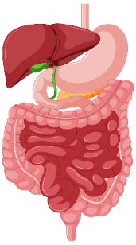
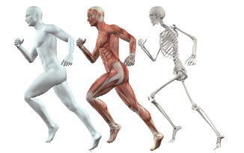
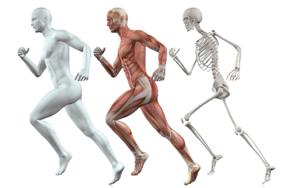


ПОРТРЕТ СРЕДНЕГО КЛИЕНТА ЗА 12 МЕСЯЦЕВ 2024 ГОДА
СТРУКТУРА ЗАБОЛЕВАНИЙ ЗА 12 МЕСЯЦЕВ 2024 ГОДА
36 - 60 лет
ООО «Астана
1
39,2%
женщины
женщины
мужчины
РЕАБИЛИТАЦИЯ
КОММЕРЦИЯ
45,0%
мужчины
2
30,3%
79,5%
НАИМЕНОВАНИЕ ПОКАЗАТЕЛЕЙ | 12 МЕС. 2024 ГОД | 12 МЕС. 2023 ГОД | ОТКЛОНЕНИЕ(+/-)
Всего проведено к/дней, из них : | 228 757 | 234 258 | -5 501
Проведено к/дней прикрепленного контингента | 106 734 | 104 540 | +2 194
Проведено к/дней на платной основе | 110 908 | 118 544 | -7 636
Проведено к/дней ФСМС | 11 115 | 11 174 | -59
31,8%
9,4%
ИЗНОС МЕДИЦИНСКОГО ОБОРУДОВАНИЯ
3
23,3%
Износ 52%
Износ 55%
Износ 52%
100
171
169
18,8%
8,6%
Окжетпес
Алматы
Ессентуки

Slide 6




НОВЫЕ МЕТОДЫ ОЗДОРОВЛЕНИЯ ЗА 12 МЕСЯЦЕВ 2024 ГОДА
АО «ЛОК «Окжетпес»
«Окжетпес» Алматы
ООО «Астана
СЕНСОРНАЯ КОМНАТА
ЗАЛ ЛФК
ОПРЕДЕЛЕНИЕ ЗНАЧИМОСТИ ВИТАМИНА Д В ЛЕЧЕНИИ ПОСТКОВИДНЫХ ЗАБОЛЕВАНИЙ
ПЕЛОИДОТЕРАПИЯ В ЛЕЧЕНИИ САХАРНОГО ДИАБЕТА 2 ТИПА
397 пациентов
1733 процедуры
112 сеансов
1 920 000 тг доход
1 698 человек оздоровлено
30 человека пролечено
71 человек обследован 381 550 тг доход
САНАТОРНО-КУРОРТНОЕ ЛЕЧЕНИЕ ЭРЕКТИЛЬНОЙ ДИСФУНКЦИИ У МУЖЧИН С ХРОНИЧЕСКИМ ПРОСТАТИТОМ
МЕДИЦИНСКИЕ ГАЗЫ
369 человек обследовано 5 631 360 тг доход
23 человека пролечено
10 732 310 тг общий доход
21%
МЕТОДИКА ЛЕЧЕНИЯ ПАЦИЕНТОВ С ПОМОЩЬЮ НАФТАЛАНА и МЛТ
132 процедура
854 400 тг доход
ЛЕЧЕНИЕ ВЕРТЕБРЕГЕННОЙ ДОРСОПАТИИ С ПРИМЕНЕНИЕМ НАФТАЛАНА И ШУНГИТА
МЕТОДИКА ЛЕЧЕНИЯ АНЕМИИ С ПОМОЩЬЮ ПАНТОГЕМАТОГЕНА
50 пациентов
314 600 тг доход
110 человек обследовано 1 585 000 тг доход
2023 год
382 772 207 тг
2024 год
485 243 574 тг

Slide 7
Доходы от коммерческой деятельности, млн.тг
ОСНОВНЫЕ ФИНАНСОВО-ЭКОНОМИЧЕСКИЕ ПОКАЗАТЕЛИ
Наименование показателей | АО «ЛОК «Ок-Жетпес» |  |  | Филиал АО «ЛОК «Ок-Жетпес» «Алматы» |  |  | ООО «Астана» |  |  | Всего по санаториям
 | 2023 | 2024 |  | 2023 | 2024 |  | 2023 | 2024 |  | 2023 | 2024
 |  | план | прогноз |  | план | прогноз |  | план | прогноз |  | план | прогноз
ДОХОДЫ, всего, тыс.тенге | 2 739 289 | 3 040 000 | 3 044 390 | 3 127 714 | 3 400 683 | 3 403 683 | 2 165 077 | 2 399 475 | 2 451 718 | 8 032 080 | 8 840 158 | 8 899 791
от коммерческой деятельности | 1 230 144 | 1 470 874 | 1 475 264 | 1 471 910 | 1 681 692 | 1 683 498 | 2 000 305 | 2 086 588 | 2 138 831 | 4 702 359 | 5 239 154 | 5 297 593
от обслуживания пациентов по программе реабилитации | 1 509 145 | 1 569 126 | 1 569 126 | 1 423 514 | 1 501 889 | 1 501 882 | 164 772 | 312 887 | 312 887 | 3 097 431 | 3 383 902 | 3 383 895
ГОБМП |  |  |  | 232 290 | 217 102 | 218 303 |  |  |  | 232 290 | 217 102 | 218 303
РАСХОДЫ, всего,тыс.тенге | 2 722 263 | 3 035 000 | 3 035 101 | 3 116 114 | 3 398 083 | 3 397 537,00 | 2 147 350 | 2 388 766 | 2 440 768 | 7 985 727 | 8 821 849 | 8 873 406
Результат, тыс.тенге | 17 026 | 5 000 | 9 289 | 11 600 | 2 600 | 6 146 | 17 727 | 10 709 | 10 950 | 46 353 | 2 600 | 26 385
Удельный вес доходов от реабилитации МЦ УДП РК
в динамике за 3 года
Рост доходов от коммерческой деятельности по санаториям составил 13%, в том числе:
Окжетпес +20%
Алматы +14%
Астана +7%
Окжетпес
2022 г. – 61%
2023 г. – 55%
Алматы
2022 г. – 49%
2023 г. – 46%
Астана
2022 г. – 5%
2023 г. – 8%
2024 г. – 52%
2024 г. – 44%
2024 г. 13%

Slide 8
ОСНОВНЫЕ ПОКАЗАТЕЛИ ПО ГОСУДАРСТВЕННЫМ ЗАКУПКАМ 2023-2024 гг. (млн.тенге)
3996,2 млн тг
условная экономия
77,8 млн.тг

Slide 9




ОБРАТНАЯ СВЯЗЬ И МАРКЕТИНГ
11 250
97,3%
ЧЕЛОВЕКА ПРОШЛИ АНКЕТИРОВАНИЕ
УДОВЛЕТВОРЕННОСТЬ
ЗВОНКИ
95,6% АО «ЛОК «Окжетпес»
11 039
9 618
6 644
98% «Окжетпес» Алматы
98,2% ООО «Астана
ОБРАЩЕНИЯ ЧЕРЕЗ СОЦИАЛЬНЫЕ СЕТИ, ПОИСКОВЫЕ СИСТЕМЫ ИНТЕРНЕТА, QR-код
КОНВЕРСИЯ
36%
40%
57%
ПРЕДЛОЖЕНИЯ
ОТРИЦАТЕЛЬНЫЕ
СРЕДНИЙ ЧЕК
183 805 тг
251 132 тг
364 908 тг
550
ОТЗЫВОВ
ОБЩИЙ ДОХОД
1 175 873 тыс тг
1 638 127
тыс тг
1 799 280
тыс тг
ПОЛОЖИТЕЛЬНЫЕ

Slide 10
ОБРАТНАЯ СВЯЗЬ И ИНОСТРАННЫЕ ГОСТИ
ЧАСТЫЕ ЖАЛОБЫ | ПУТИ РЕШЕНИЯ
Отсуствие мест в летний период во всех санаториях | Принимается решение по обсуждению реинжиниринга проектов: в пос. Акбура (100мест) и перестройка части здания санатория «Окжетпес». Расширение сети санатория с предложением выбора новых климатических условий.
Долгое заселение в санаторий Алматы в летний период и в сезон высокого спроса | Пересмотрены организационные вопросы в части подготовки номеров, работы прачечной
Долгое ожидание подачи блюд в летний сезон в санатории Алматы | Пересмотрены организационные вопросы в отделе питания. Закуплен 1 робот официант на 4 подноса в на сумму 1 900 тыс.тенге Также закуплена тоннельная посудомоечная машина на 2000 посуды в час и 2 парконвектомата для сокращения времени приготовления блюд
Ограниченное время в бассейне в ООО «Астана» | Увеличено время с 45 минут до 60 минут. Учитывая лечебные свойства воды больше 60 минут пребывания в минеральной воде может повлиять на сердечно-сосудистую систему клиента
Запрет на въезд с детьми до 3-х лет | Положительный отзывы от 736 человек (со стороны клиентов +60 лет ), что создана тишина в ночное время и возможность отдохнуть без стрессовых ситуаций.
Долгое ожидание подтверждения квоты для прикрепленного контингента | Предложение вывести реализацию «Автоматизация онлайн-бронирования для всех санаториев АО «ЛОК «Ок-Жетпес» на разработку, ведение и сопровождение через государственные закупки с использованием потенциала коммерческих IT компаний
1 936
зарубежных туриста за 2024 год

Slide 11









ОБРАТНАЯ СВЯЗЬ И МАРКЕТИНГ
ТАРГЕТИРОВАННАЯ РЕКЛАМА И СОЦИАЛЬНЫЕ СЕТИ
ПРОДВИЖЕНИЕ В МЕДИАРЕСУРСАХ
1 527 809
149
охват аудитории
промо публикаций
в соцсетях
458 342
количество лидов
2,2%
конверсия
+119
47 186
подписчиков
просмотров
+4000
22,1%
подписчиков
возросли просмотры
+8013
24 015
подписчиков
человек в аккаунте ООО «Астана»

Slide 12
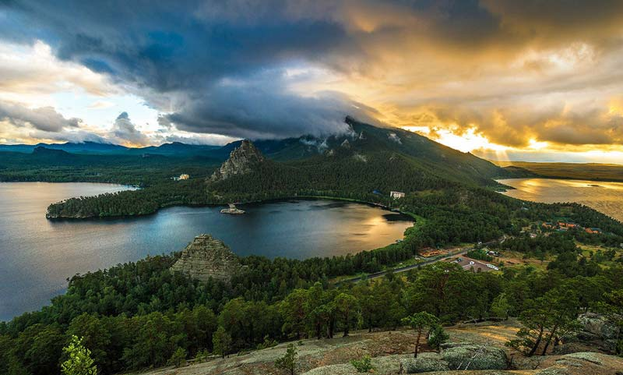
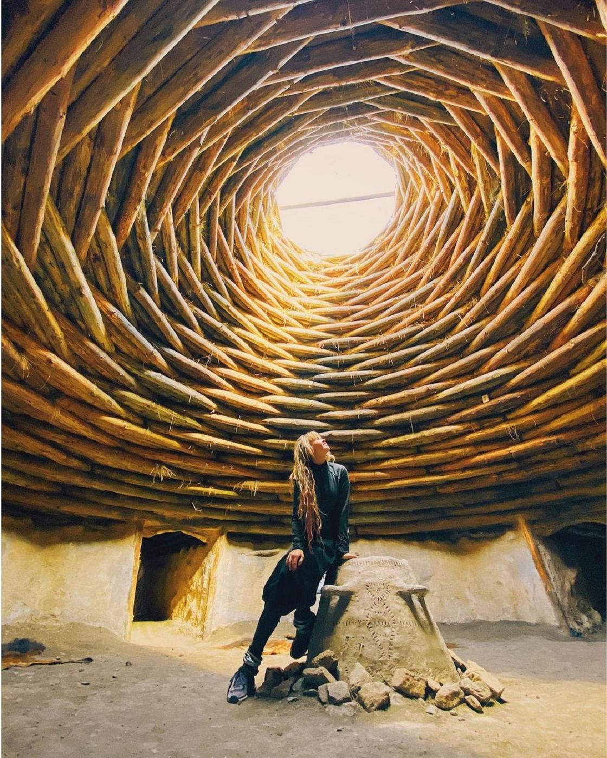
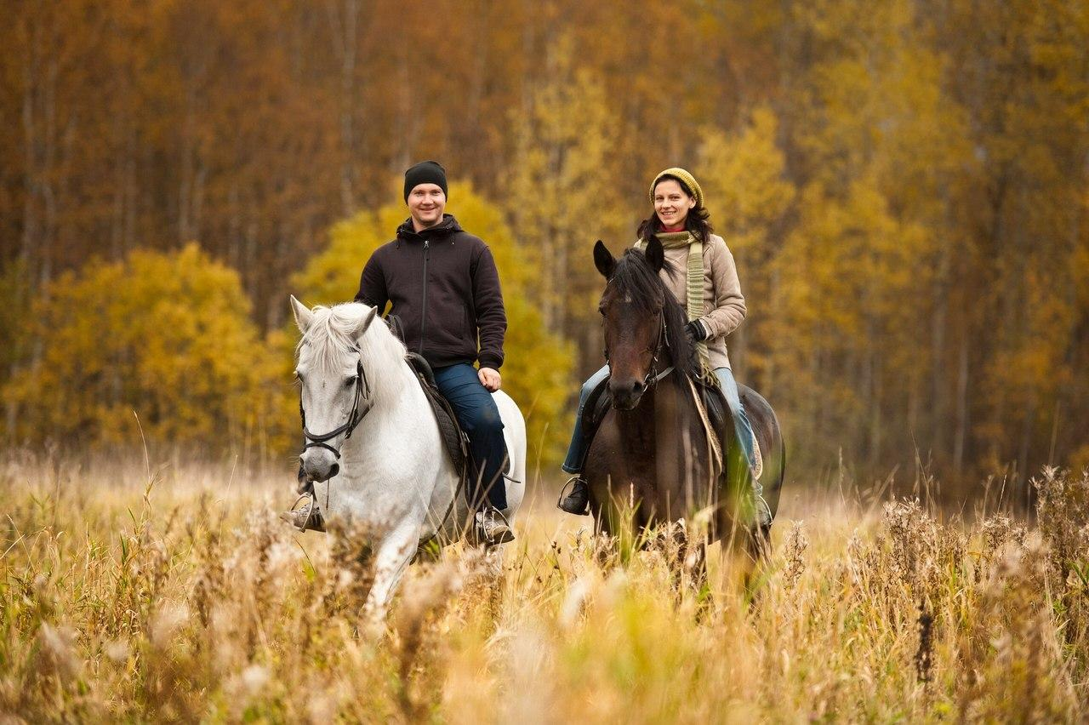




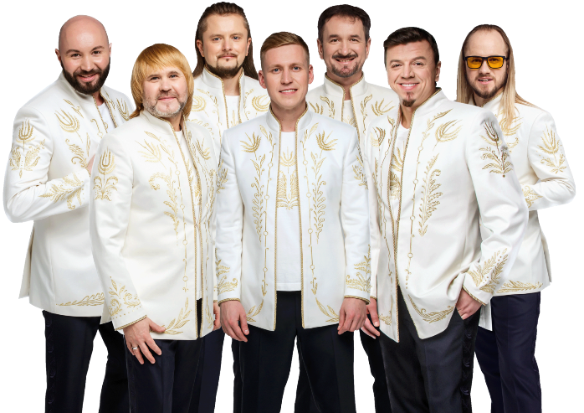
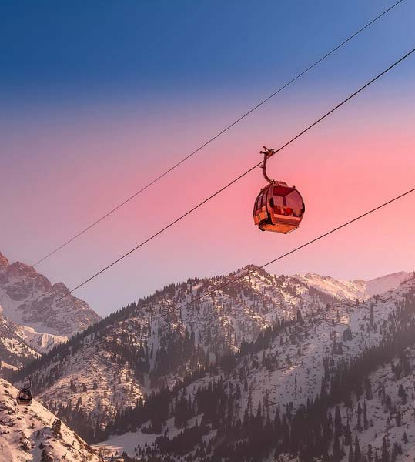
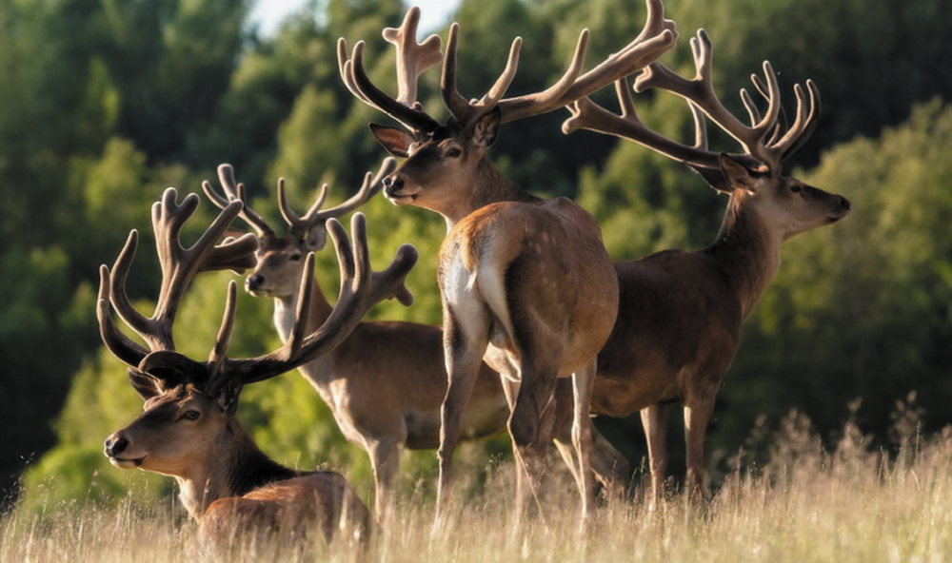
КУЛЬТУРНО-ДОСУГОВАЯ СЛУЖБА
2403
54
мероприятия
знаменитости

Slide 13
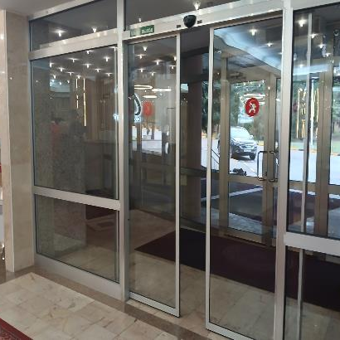

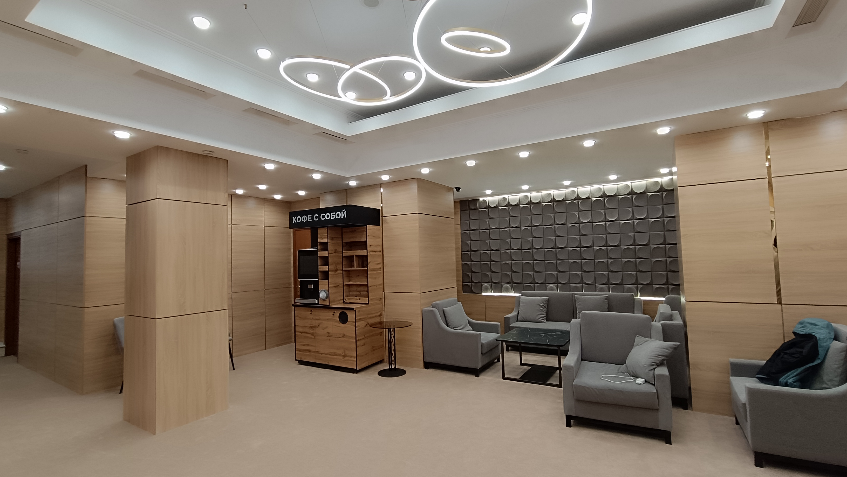
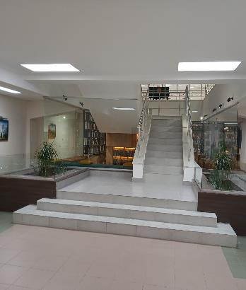
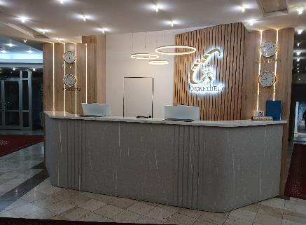
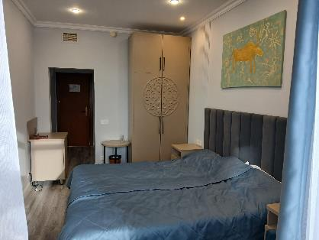
ОСНОВНЫЕ ПОКАЗАТЕЛИ ИНЖЕНЕРНО-ХОЗЯЙСТВЕННОЙ ДЕЯТЕЛЬНОСТИ
Внедрена система диспетчеризации ASPANS для Инженерно-хозяйственной службы.
Текущий ремонт 26 номеров категории «Стандарт», были обновлены: мебель, мягкий инвентарь, сантехника и радиаторы отопления;
Внедрена информационная система «ASPANS», которая автоматизирует подачу и распределение заявок, имеет модуль реестр обхода, контроль технического обслуживания оборудования, ведение учета потребления энергоресурсов.
Обновление и перенос зоны ресепшн в главном корпусе;
Проведен косметический ремонт в 24 спальных номерах (собственными силами);,
Проведены текущие ремонты по объектам: ремонт лестничного марша клуб-столовой, ремонт балкона 2-го этажа 7эт.корпуса, ремонт фронтонов кровли клуб-столовой, ремонт служебных помещений автогаража, ре-дизайн лобби-бара;
Проведен ремонт финских саун – 2шт.
Проведена замена труб водоснабжения диам.100 мм 50 м;
Проведен ремонт пассажирского лифта (замена шкива и троса);
Обновлен компьютерный парк в количестве 44 единиц;
Приобретены и установлены 32 кондиционера в спальные номера
Приобретены 2 емкости по 5 м3 на ассенизационную а/м Камаз;
Получены автомашины Киа Каденза – 2ед.

Slide 14
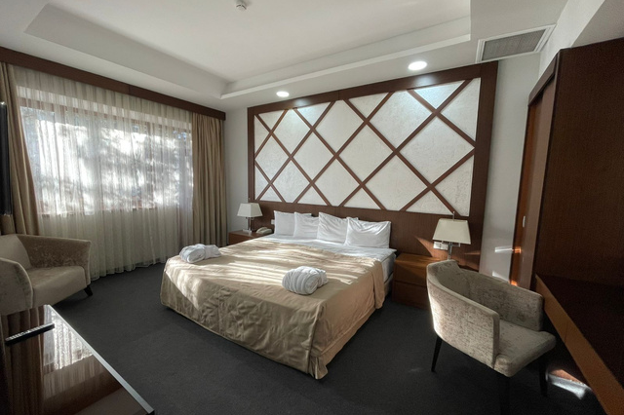
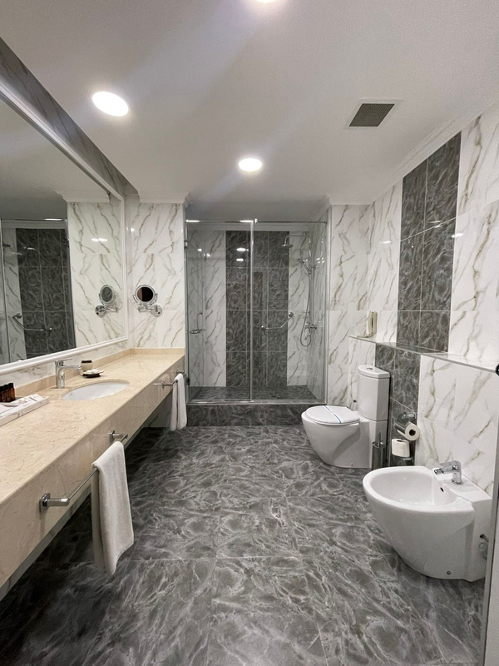
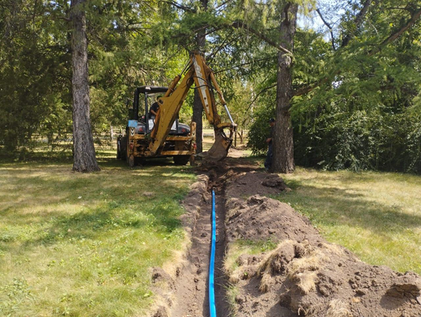
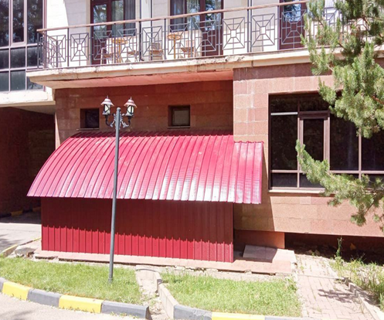
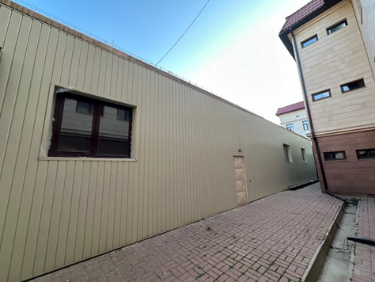
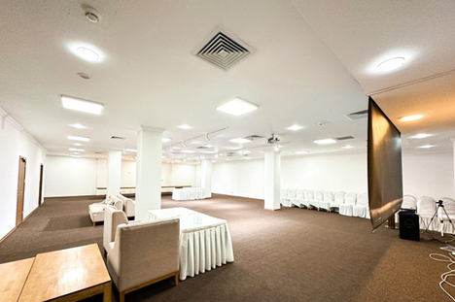
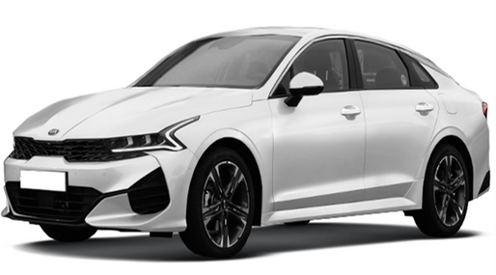
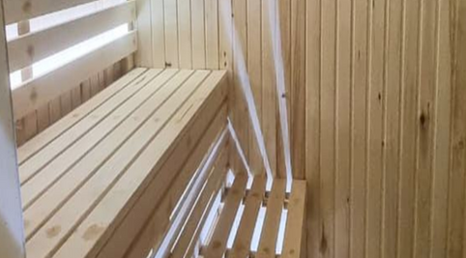
ОСНОВНЫЕ ПОКАЗАТЕЛИ ИНЖЕНЕРНО-ХОЗЯЙСТВЕННОЙ ДЕЯТЕЛЬНОСТИ
Внедрена система диспетчеризации ASPANS для Инженерно-хозяйственной службы.
Проведен текущий ремонт номерного фонда в 32-х номерах спального блока А;
Внедрена информационная система «ASPANS», которая автоматизирует подачу и распределение заявок, имеет модуль реестр обхода, контроль технического обслуживания оборудования, ведение учета потребления энергоресурсов.
Проведен капитальный ремонт системы автоматического полива зеленых насаждений (1 этап);
Завершена разработка ПСД для строительства объекта Термоспа;
Обновление и укрепление кровельных навесов -козырьков внутренней части санатория площадью 450 кв.м;
Ремонт фасадов зданий, были отремонтированы фасады трех объектов: 1-го корпуса подготовки минеральных вод, трансформаторной подстанции и станции нейтрализации минеральных вод, что улучшило внешний вид зданий;
Ремонт женской сауны в спортивном комплексе;
Реставрация уличных скамеек в кол-ве 67 шт.;
Приобретены две автомашины марки КИА К5;
Ремонт конференц-зала Аль-Фараби 300 кв.м для расширения возможности по аренде помещений для корпоративных клиентов;
Восстановление асфальто-бетонного покрытия 1100 кв.м;
Приобретено климатическое оборудование-чиллер для спального корпуса В;
Для создания комфортного микроклимата в помещениях санатория приобретены и установлены вентиляторные доводчики (фанкойлы) в количестве 20 штук

Slide 15
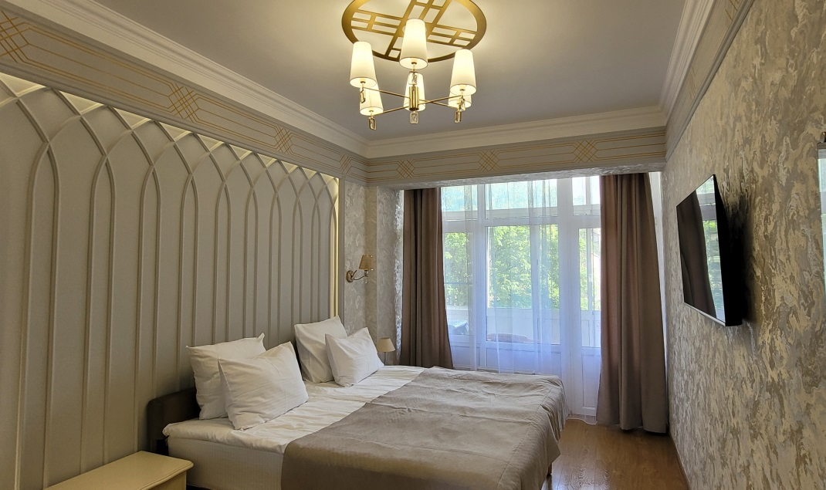
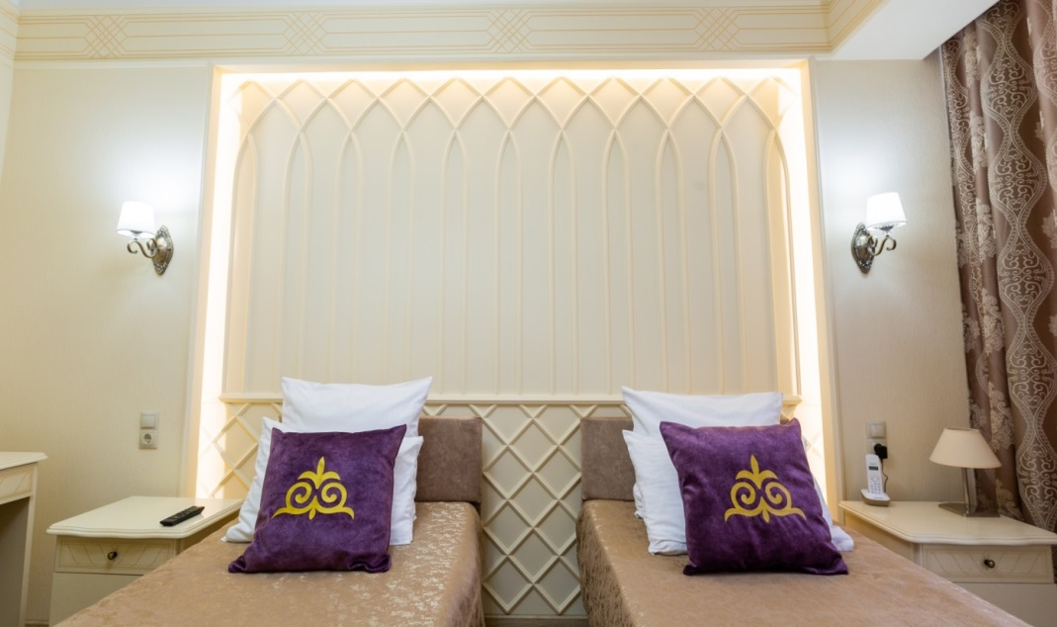
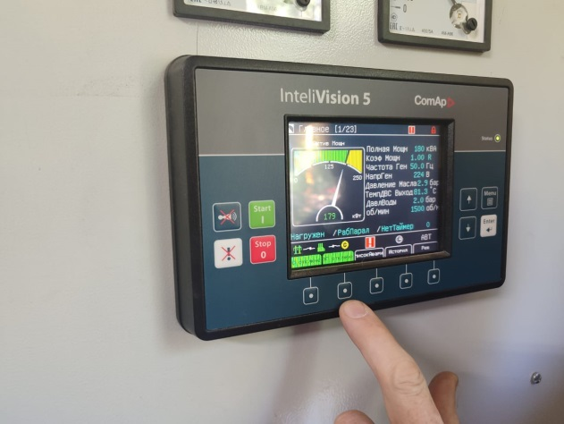
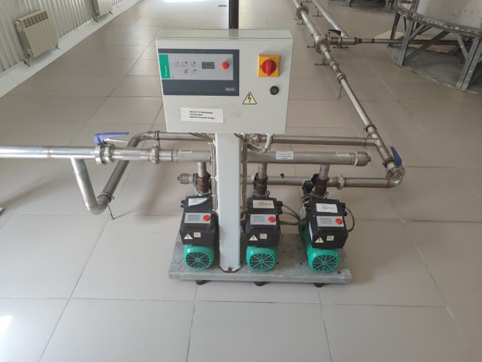
ОСНОВНЫЕ ПОКАЗАТЕЛИ ИНЖЕНЕРНО-ХОЗЯЙСТВЕННОЙ ДЕЯТЕЛЬНОСТИ
Ремонт номерного фонда в 2024 году Для улучшения сервиса отдыхающих был выполнен капитальный ремонт двухкомнатного номера категории «Люкс», трехкомнатного номера категории «Люкс» и парикмахерской санатория. Номера оборудованы под прием гостей с ограниченными возможностями.
Восстановление системы резервного горячего водоснабжения Для обеспечения непрерывного обслуживания отдыхающих была восстановлена система резервного подогрева горячей воды для проведения процедур и снабжения жилых номеров.
Замена и ремонт изношенных инженерных систем Произведена замена изношенных инженерных систем: три насоса, в том числе основной насос подачи питьевой воды; более 30 метров изношенного водопровода горячего водоснабжения, затворы, задвижки. Выполнен ремонт вентиляции бассейна с рекуперацией.

Slide 16



ЦИФРОВИЗАЦИЯ
Приобретение и настройка Certex VPN: Обеспечен безопасный доступ к системе через зашифрованный канал передачи данных.
Настройка компьютеров медицинского блока: Все рабочие станции подготовлены для использования АПК Certex VPN и ИС ЕМИС.
Заполнение справочников в системе: Все необходимые данные были внесены в ИС для корректной работы системы.
Выдача юридических электронных цифровых подписей: Сотрудники медицинского блока получили подписи, гарантирующие подлинность электронных документов.
Обучение IT отдела и медицинского персонала: Проведено обучение для IT специалистов и медицинского персонала по эффективному использованию системы.
Выдача учетных записей: Сотрудники получили доступ к системе после завершения процесса выдачи учетных записей.
Запуск системы: Система была запущена 22 апреля, с полноценной эксплуатацией с 16 мая.
Сопровождение системы: Первая линия поддержки осуществляется IT-отделом санатория, вторая и третья линии – ИТЦ УДП РК.
Внедрены CRM системы PlanFix, Bitrix24 для отдела бронирования.
Внедрена в промышленную эксплуатацию Единая Медицинская Информационная Система (ЕМИС) для медицинского блока.
Внедрена система диспетчеризации ASPANS для Инженерно-хозяйственной службы.
Внедрена система межведомственного электронного документооборота (СМЭД) Documentolog Platform
ИНТЕГРАЦИЯ ИНФОРМАЦИОННЫХ СИСТЕМ
Реализованы интеграции:
ЕМИС с ЕКС
ЕБД с САК и booking.com
ЕКС с enbek.kz
CRM Битрикс 24 cWhatsApp и сайтом санатория.
В рамках развития ЕМИС производится интеграция с 1С ЕБД и CRM Bitrix, подготовлены API передачи данных между системами.

Slide 17
АУДИТОРСКИЕ МЕРОПРИЯТИЯ
В 2024 году запланировано провести 13 аудиторских мероприятий, из которых проведено 9. В июне 2024 года решением Совета директоров Общества перенесены 3 аудиторских мероприятия на 2025 год (ООО «Астана»), 1 аудиторское мероприятие в связи с сокращением сроков проведения, поскольку аудитор был направлен в рабочую поездку по поручению МЦ.
По результатам аудиторских мероприятий выявлено нарушений – 78 ед. на общую сумму 53,7 млн.тенге, из которых устранено 2,1 млн.тенге, не устраняется 29,7 млн.тенге.
Также, в июне 2024 года аудитором была проведена проверка требований Пожарной безопасности в Санатории АО «ЛОК «Окжетпес».
ПРОБЛЕМНЫЕ ВОПРОСЫ
Проблема | Отчет о проделанной работе
Расселение 32-квартирного дома и жильцов 4 кв. деревянного дома произвести работы по сносу | По 4-х квартирному жилому дому: дом полностью высвобожден в феврале 2024 года в связи с аварийным состоянием. 2 жильцам по договорам дарения от ГФ «Астана - 20» приобретены квартиры в пос. Зеленый Бор. ПО 32-х квартирному дому: 16 квартир освобождены жильцами в результате проведения досудебной индивидуальной работы с 27 жильцами. 16 жильцам выплачены сумму компенсаций в размере 234 760 871 тенге (средняя сумма 14 672 554 тенге по 308 895 тенге за кв.м.) на основании медиативных соглашений, утвержденных судом. В отношении 11 жильцов инициированы иски в суд, вынесены 10 решений о выселении с предоставлением компенсаций, 1 иск прекращен, но в апелляционном порядке обжалован и отменен, направлен на пересмотр в суд первой инстанции. 9 жильцами поданы апелляционные жалобы, по итогу все 9 решений оставлено в силе. Выселение 11 жильцов планируется в марте - апреле 2025 года (с учетом отопительного сезона), с предоставлением сумм компенсаций.

Slide 18
ПЕРСПЕКТИВЫ РАЗВИТИЯ НА 2025 год
Реализация проектов по реинжинирингу (комплекс «Акбура»,«Рахмановске ключи», детский корпус ООО «Астана», реконстркуция санатория «Окжетпес», строительство санатория на 180 мест в Кыргызстан», Термо-Спа сан. Алматы)
Автоматизация онлайн-бронирования трех санаториев
Достижение показателей Концепции развития МЦ и санаториев (качественное и поэтапное исполнение 51 пунктов Дорожной карты, Перспективные планы, Протокольные поручения)
Закупка медицинского оборудования
не менее 19 ед.
Внедрение стилизованных элементов в интерьер и культурно-досуговую сферу согласно концепции Qazaq Nomad на 2025 г:
Обеспечение доходности, самоокупаемости и устойчивого финансового развития санаторно-оздоровительного комплекса (недопущение кредиторской и дебиторской задолженности, освоение План реабилитации, исполнение Комплексного плана)
Текущий ремонт – 18 номеров в Ок-Жетпес и капитальный ремонт 17 номеров в ООО «Астана”
Дальнейшее развитие цифровизации бизнес-процессов в санаториях
Обновление автопарка сан. Окжетпес

